Slide 1


TEDxLearn
FLUTTER
Alessandro Signori
Federico Carrara

Slide 2
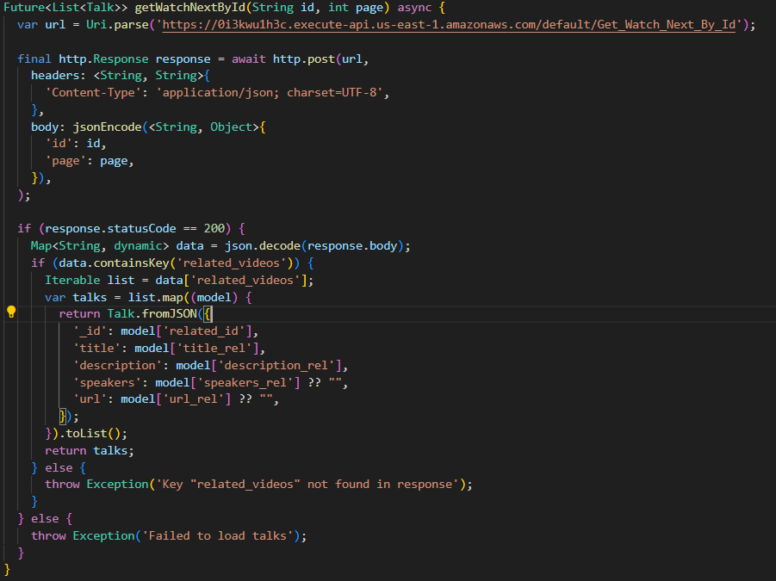
Chiamata api: Get_Watch_Next_By_Id
Il seguente codice effettua una chiamata all’API per trovare la lista dei video correlati in base all’id di un certo video. Nell’eventualità essi non vengano trovati o ci siano problemi con il server, essi sono segnalati con un opportuno messaggio di errore.

Slide 3

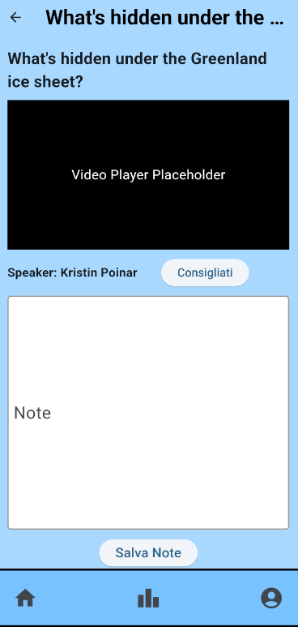
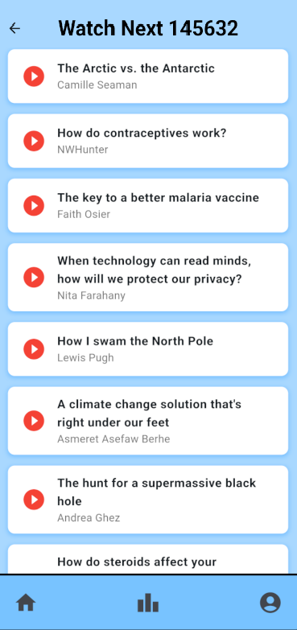
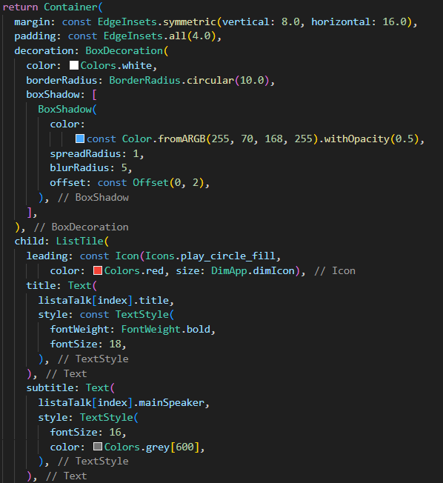
Esempio Chiamata
Relativo codice di creazione blocchi
Video selezionato
Video correlati

Slide 4
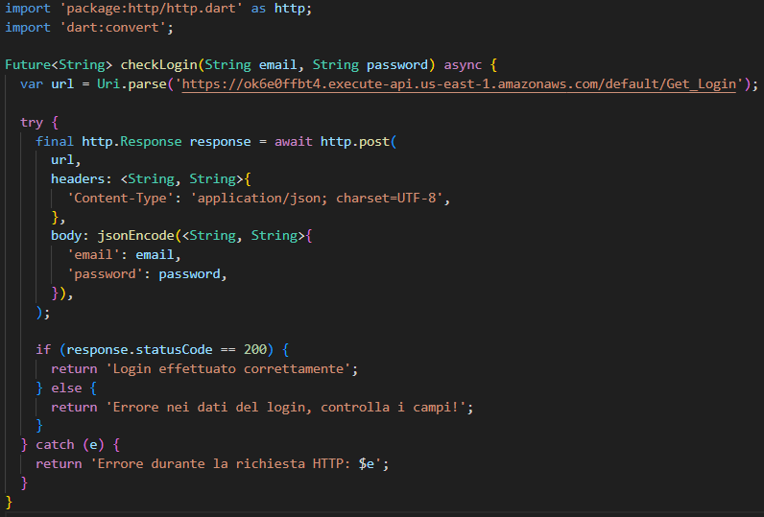
Chiamata api: Check_login
La chiamata all’API del login viene effettuata passando come parametri le stringhe di email e password inserite dall’utente nella relativa schermata e restituendo errore nel caso di credenziali errate con possibilità di inserirle di nuovo.

Slide 5
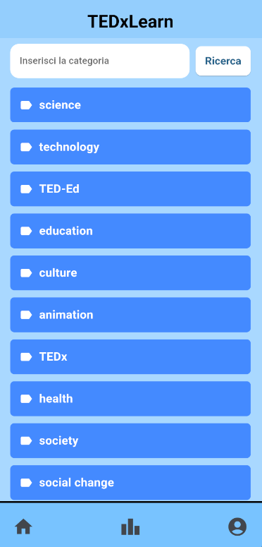
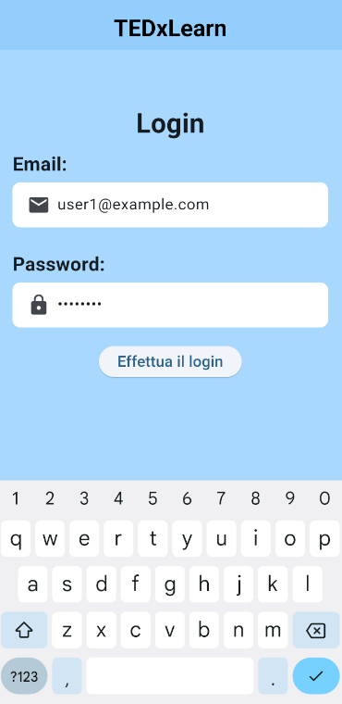
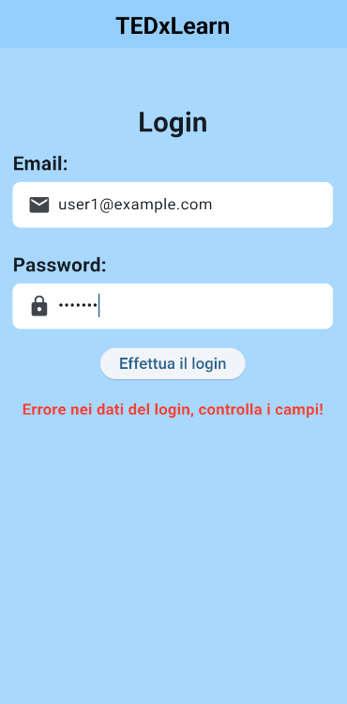
Esempio Login
Inserimento dati
Errore credenziali
Login effettuato

Slide 6
Esperienza utente
La pagina di login è intuitiva e si completa inserendo semplicemente la mail e la password associata. In caso di errore viene segnalato all’utente di ricontrollare i campi.
Nell’home page, dopo l’accesso, si possono vedere tutti i tag ordinati per numero di video presenti. Ogni tag può essere cliccato oppure ricercato nella relativa barra per ottenere l’elenco di tutti i video con quel tag. È presente anche una barra di navigazione inferiore per spostarsi tra le diverse schermate.

Slide 7
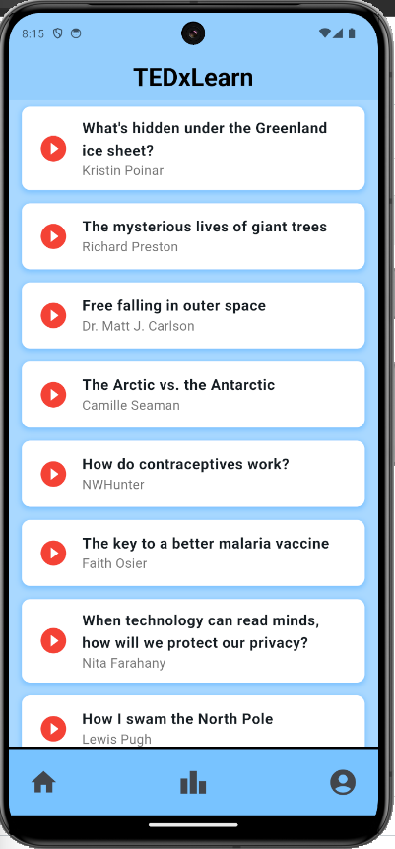
Esperienza utente
Dopo aver selezionato un tag, viene mostrata tutta la lista di video indicando per ognuno il titolo e lo speaker con possibilità di selezionarlo per la visualizzazione.
La pagina di dettaglio di ogni video, dove c’è anche il frame per la riproduzione del video, permette di scrivere appunti/note sul talk corrente e salvarli. Il pulsante "Consigliati" espone la lista di video correlati al seguente talk.

Slide 8
CRITICITÀ:
Gestione dei dati personali e protezione account;
Generazione delle domande in modo automatico in base al video visionato;
POSSIBILI EVOLUZIONI:
Introduzione della fruizione del video all’interno dell’app;
Possibilità di vedere la classifica dei quiz in base ai risultati conseguiti;
Aggiunta della sezione per vedere i video già visti e quiz già eseguiti.

